Slide 1
Классный час
Классный час
ПУТЬ К УСПЕХУ
ПУТЬ К УСПЕХУ

Slide 2
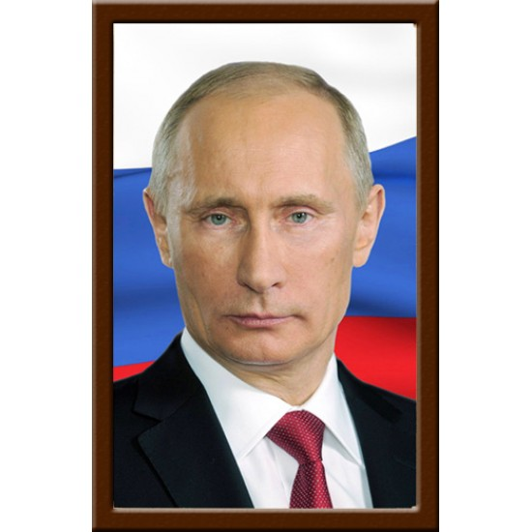
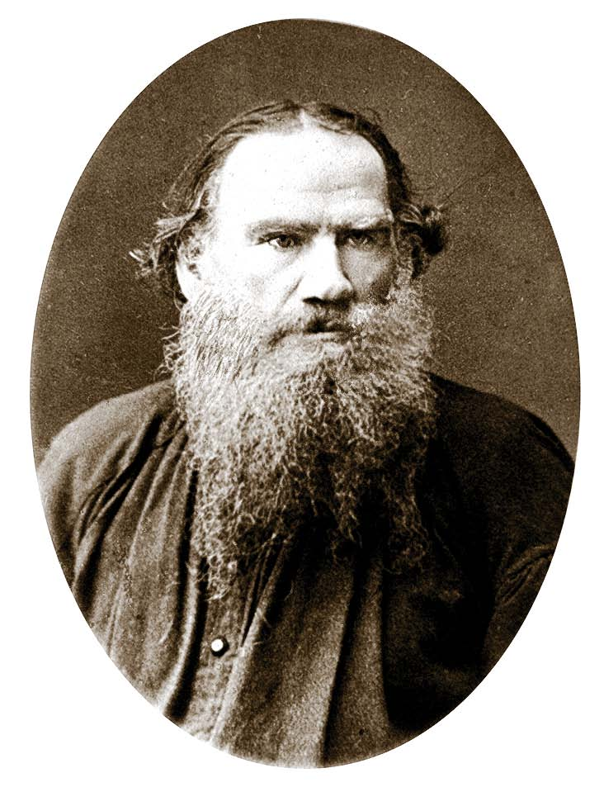
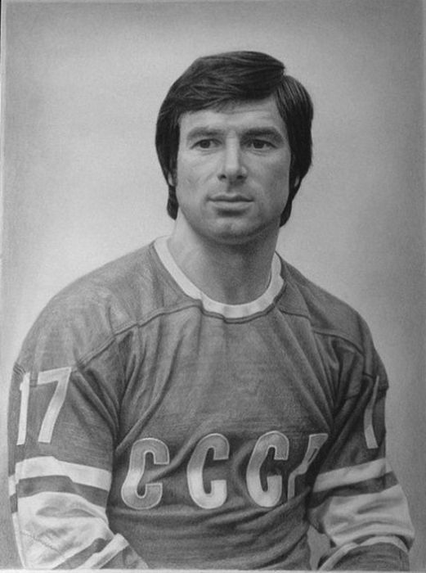
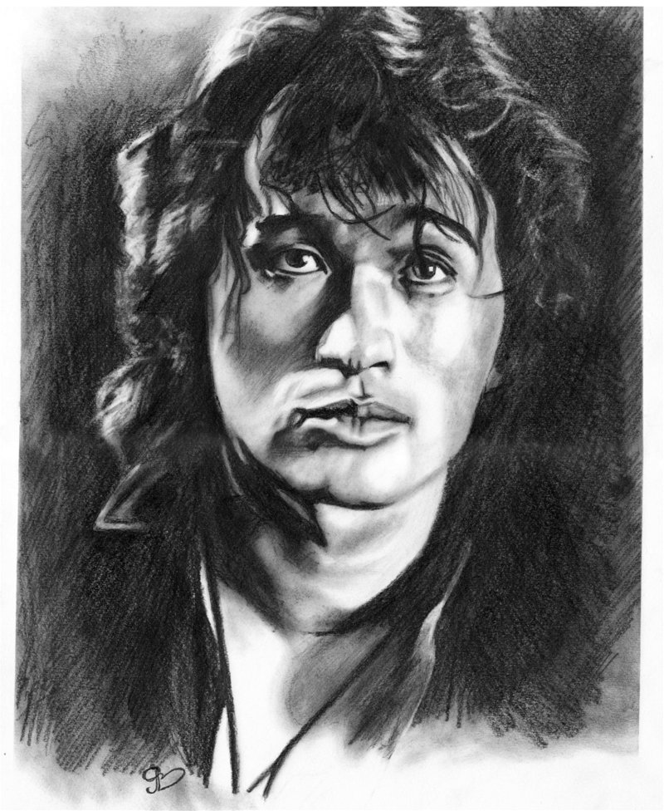
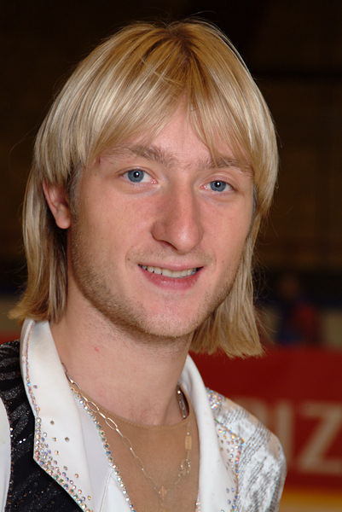

Slide 3
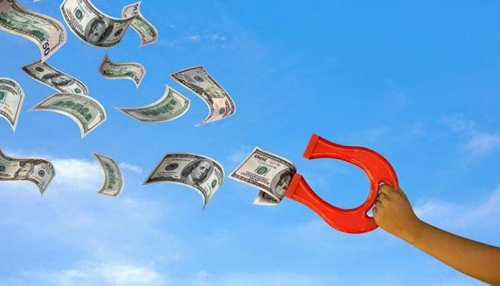
Закончи предложение ЭТО УСПЕХ ИЛИ УДАЧА
-Ты выиграл в лотерею-…
-Спортсмен завоевал золотую медаль-…
- Учитель по ошибке поставил тебе пятерку-…
-Тебе достался счастливый билет-…
-Ты получил Нобелевскую премию-…

Slide 4
Успех — достижение поставленных целей в задуманном деле, положительный результат чего-либо, общественное признание чего-либо или кого-либо.
Успех — достижение поставленных целей в задуманном деле, положительный результат чего-либо, общественное признание чего-либо или кого-либо.

Slide 6
Успех
РЕСУРСЫ
РЕЗУЛЬТАТ

Slide 7
Задание группам
ЗАДАНИЕ ГРУППАМ
1)Расскажите группе о своих увлечениях, хобби,
интересах, не забудьте вспомнить, какие качества характера вам понадобились для достижения результата.
2)Создайте свой путь к успеху ,
опираясь на схему .
2)Выберите
выступающего
от группы
(представляет свою схему)
-Расскажите группе о своих увлечениях хобби ,интересах, не забудьте вспомнить,какие качества вам понадобились для достижения результата.
Создайте свой путь к успеху ,опираясь на схему .
выберите выступающего от группы (представляет свою схему)

Slide 9
Рефлексивная мишень

